Slide 1


Slide 2

教學提醒
本教學簡報依據交通部、教育部112年出版之「交通安全教案手冊(修訂版)」所編製。教師使用本簡報前請先至https://tinyurl.com/mr2yr8nt下載教案手冊電子檔，了解學習活動流程，另可從連結中下載學習單電子檔，供教學運用。
本模組「自行車上路趣」為國中自行車騎士主題課程，共規畫5節課，包含：做足準備再上路(1節)、安全「感」(1節)、「交」道好運(1節)、交通LOHAS(1節)，以及交通事故處理與四大簡易急救的應用(1 節)。
模組主要以騎乘自行車的相關面向與概念作為學習目標，學習內容包含：
從青春期身心特質與用路行為間的關聯，理解自行車違規行為可能引發交通事故，並同理其他用路人的感受。
騎乘自行車可能的風險意識與危險情境感知能力，擁有自我保護的方式。
覺察路口危險狀況之問題意識、理解常見的危險情境樣態，並具備執行安全騎乘於路口的知能。
綠色運輸與樂活LOHAS 的相關知能與概念，規劃自行車的休閒型態。
交通事故之處理程序與不同傷害的處理方法。
本簡報為「第二節：安全『感』」，使用簡報前，請查看簡報備忘稿的提醒內容。
本簡報使用「微軟正黑體」，若教師無字體，請安裝後再開啟簡報。

Slide 3

【引起動機│活動一：自行車危險情境分析】
騎乘自行車時，
自己或他人的不當行為，
可能提高交通事故的風險。
接下來透過分組活動，
讓大家想一想騎乘自行車時
危險狀況的發生情境和原因

Slide 4
【引起動機│活動一：自行車危險情境分析】
「自行車危險情境分析」小組活動(1/3)
全班分為4-6組。
每組領取一張「自行車危險情境」題卡。
小組討論3分鐘：題卡中的危險狀況為何？
每組派一位代表發表小組討論結果。
Notes:
教師事前準備【附件Ⅳ-4 自行車危險情境】題卡。

Slide 5
【引起動機│活動一：自行車危險情境分析】
「自行車危險情境分析」小組活動(2/3)
題卡內容
1
2
3
小明騎乘自行車，看到前方路口的左側斜對角處有一間超商，他突然想起哥哥拜託他買一瓶牛奶回家，於是他立刻左轉……
小白早上賴床，眼看上學就快遲到了，她跨上自行車，飛快地騎乘，一心只想趕到學校。接近巷口時他繼續奮力踩著踏板…
小吳騎著自行車，發現前方有一輛臨時停放的汽車，擋住他行進的動線。他決定要立刻往左騎，才能繞過汽車……

Slide 6
【引起動機│活動一：自行車危險情境分析】
「自行車危險情境分析」小組活動(3/3)
題卡內容
4
5
6
小美晚上騎自行車要回家的時候，剛好遇到附近安親班門口的下課時間，安親班門口停放了好多要接送小朋友的車輛，小美沒有想太多，從這些汽車旁邊騎過去……
小玉騎自行車時，發現前方路口的號誌是紅燈，且有一輛大型車在停等，她打算騎到停止線，沒想到快到停止線時，號誌卻變為綠燈，小玉決定繼續往前騎……
小范跟小花一起騎自行車回家，兩人一前一後、邊騎車邊聊天，速度也漸漸變慢，並行著騎車。因此左後方、右後方的車輛陸續超越他們，兩人聊著聊著到了路口時，他們要右轉繼續騎…

Slide 7


【引起動機│活動一：自行車危險情境分析】
小組分享

Slide 8


【引起動機│活動一：自行車危險情境分析】
我們與其他用路人共同使用道路，
騎乘自行車時，
如果做出危險或不當的行為，
容易造成事故發生，
且會影響到其他用路人。

Slide 9

【發展活動│活動二：視覺感官- 視野死角體驗活動】
道路上因為「看不清楚或沒看見」所引起的事故非常多。
當人注視遠方的景物時，可以同時看到後方的東西嗎？
如果沒有辦法同時看到，那是爲什麼呢？
因為人的視野有極限

Slide 10
【發展活動│活動二：視覺感官- 視野死角體驗活動】
「視野死角」體驗活動
直視前方
(頭、眼不轉動)
轉動眼球
(頭不轉動)
左、右眼輪流(眼可轉動、頭不轉)
請同學直視前方某一處，在頭、眼不能轉動的情況下，看到幾位同學？
請同學直視前方某一處，在頭不能轉動的情況下，看到幾位同學？
請全班同學直視前方某一處，眼可轉動，頭不可轉動的情況下，看到幾位同學？
記錄自己從近至遠看到哪幾位同學？
記錄自己最遠看到的同學增加哪幾位？
記錄左眼、右眼分別看到哪幾位同學？並說一說差別是什麼？

Slide 11
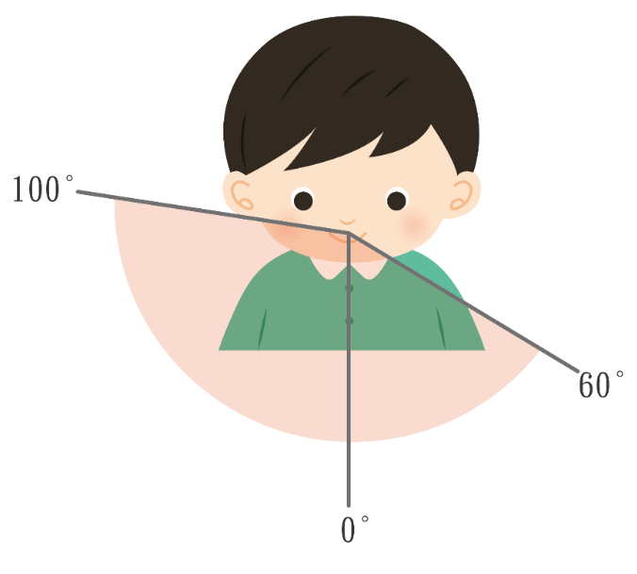
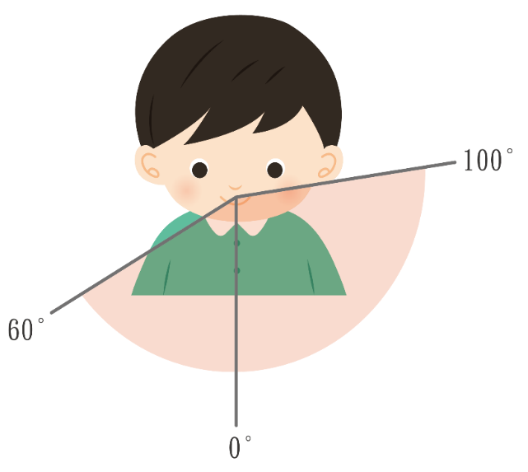
【發展活動│活動二：視覺感官- 視野死角體驗活動】
單眼視覺
人僅用左眼或右眼看時，
只能看到大約160 度的範圍。
右眼約160度
左眼約160度

Slide 12
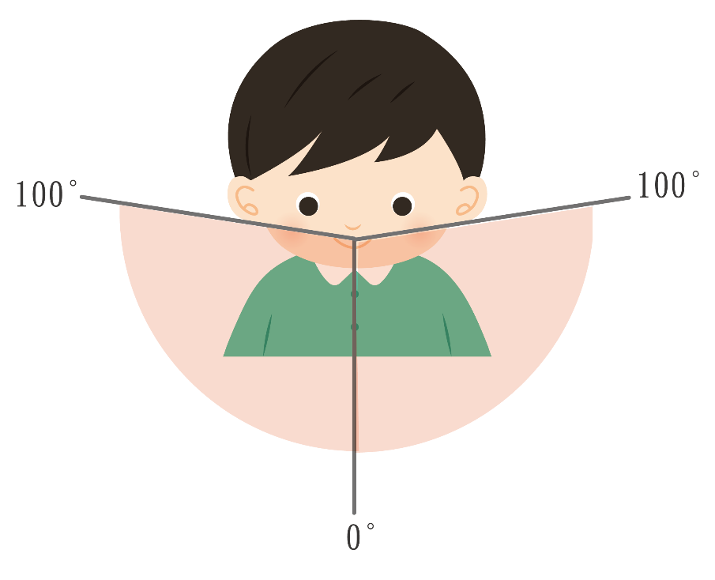
【發展活動│活動二：視覺感官- 視野死角體驗活動】
雙眼視覺
用雙眼看的範圍則會比較大，約200 度左右。越靠左右兩端位置的物體會越模糊、越看不清。
雙眼約200度

Slide 13
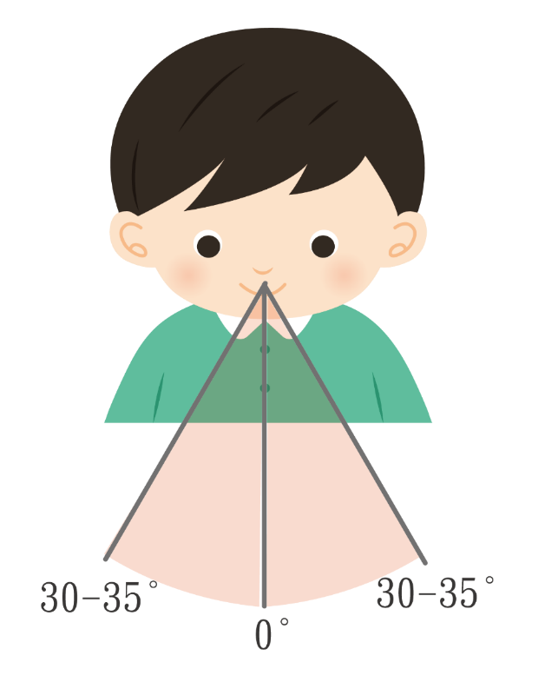
【發展活動│活動二：視覺感官- 視野死角體驗活動】
視覺特性
當我們在視點左右兩側30-35度(合計60-70度)左右，這範圍看到的世界不僅是彩色的，而且能夠辨別形狀，越靠近兩邊則越來越模糊。

Slide 14
【發展活動│活動二：視覺感官- 視野死角體驗活動】
想一想，人在駕駛車輛時，
視野有什麼變化呢？
車速越快，
駕駛人能確認的範圍就會越狹小。
車速
視野
40km/1hr
100度
70km/1hr
65度
100km/1hr
40度

Slide 15


【發展活動│活動二：視覺感官- 視野死角體驗活動】
想一想，當你賽跑全力衝刺時，
你能清楚看見兩側的景物嗎？
速度(車速)增加時，視野焦點必須移至較遠的位置以確保行車安全，兩側的近景就會變得模糊。
靜態視力
動態視力
Notes:
國中尚無法駕駛速度較快的機車、汽車，因此教師可引導學生思考賽跑時，能否清楚看見兩側的景物，以此比擬駕駛人車速變快時的視野變化。

Slide 16
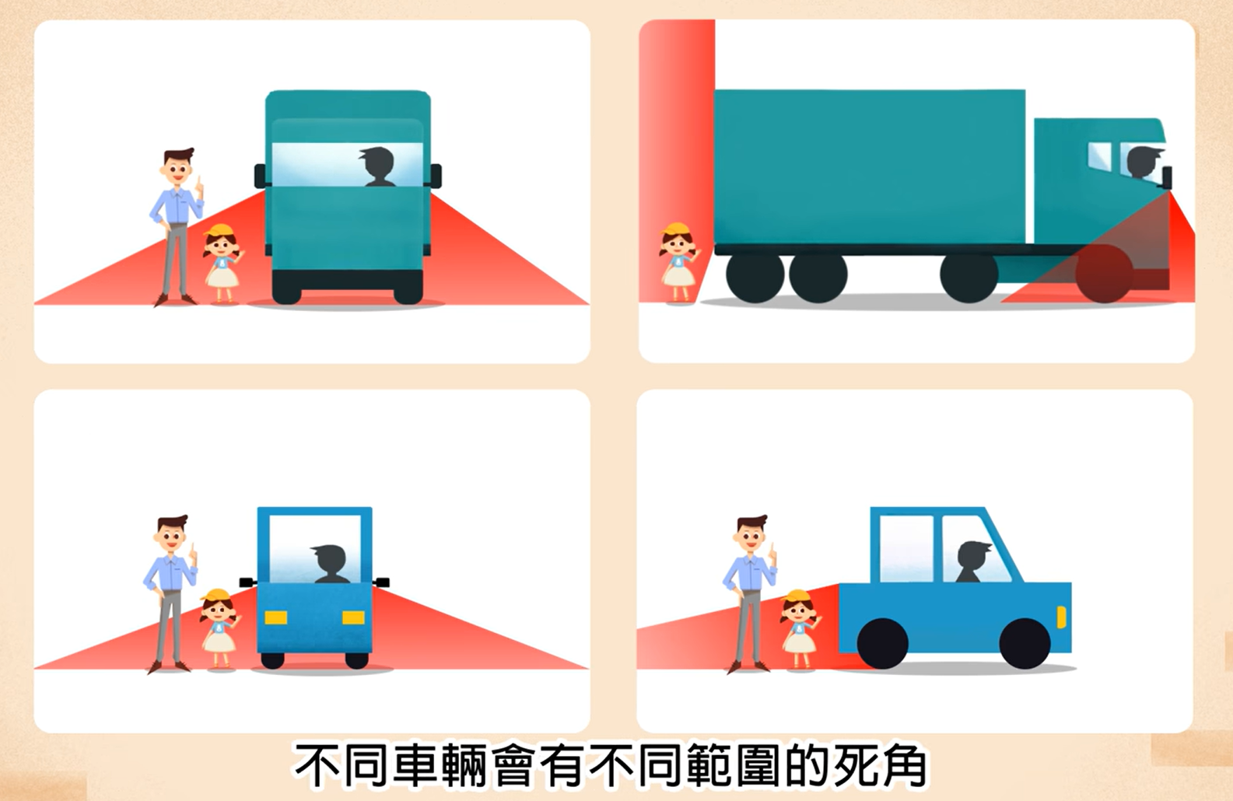
【發展活動│活動二：視覺感官- 視野死角體驗活動】
除此之外，車體本身造成的駕駛人的視野死角，也非常容易引發事故。
騎自行車時，要能覺察自己和其他用路人(包含駕駛和行人)的視野死角，以維護彼此的安全。
Notes:
若學生對於車體造成的視野死角概念仍不熟悉，教師可視時間補充影片，片長6分鐘。
點選左側(紅框白色箭頭)至youtube播放影片「熊平安-兒童安全過路口第4章-認識視野死角及內輪差」。
若超連結失效，可複製以下連結https://www.youtube.com/watch?v=rHjIW141lNs

Slide 17
【發展活動│活動三：破解自行車危險情境】
「破解自行車危險情境」小組活動(1/3)
教師隨機抽選情境卡。
小組以2分鐘的時間，討論讓卡片中的危險情境
「變成安全情境的方法」。
小組以1分鐘的時間，將正確做法寫在平板或白紙上。
教師請小組依序分享，回答最完整且正確的小組，
可獲得1分，最快獲得2分的組別獲勝。

Slide 18
【發展活動│活動三：破解自行車危險情境】
「破解自行車危險情境」小組活動(1/3)
情境4
變成安全情境的方法？
小美晚上騎自行車要回家的時候，剛好遇到附近安親班門口的下課時間，安親班門口停放了好多要接送小朋友的車輛，小美沒有想太多，從這些汽車旁邊騎過去……
變換車道或騎乘動線前，先擺頭往後查看。
確認後方沒有來車，或者來車與自己保持適當的距離，才從汽車左側繞越。
繞越前注意汽車內是否有人要下車，避免因為突然開啟的車門而受傷。

Slide 19
【發展活動│活動三：破解自行車危險情境】
「破解自行車危險情境」小組活動(1/3)
情境6
變成安全情境的方法？
小范跟小花一起騎自行車回家，兩人一前一後、邊騎車邊聊天，速度也漸漸變慢，並行著騎車。因此左後方、右後方的車輛陸續超越他們，兩人聊著聊著到了路口時，他們要右轉繼續騎…
兩人專心騎車、不聊天也不併行。
兩人保持前後適當的安全距離。
行經至路口前，擺頭查看四周車輛動向，確認安全才轉彎。

Slide 20
【發展活動│活動三：破解自行車危險情境】
「破解自行車危險情境」小組活動(1/3)
情境5
變成安全情境的方法？
小玉騎自行車時，發現前方路口的號誌是紅燈，且有一輛大型車在停等，她打算騎到停止線，沒想到快到停止線時，號誌卻變為綠燈，小玉決定繼續往前騎……
當大型車在騎士前方，騎士在大型車右後方保持適當的安全距離，不要並行在大型車輛旁。
讓大型車先行，避免進入大型車視野死角，因右轉內輪差發生事故。

Slide 21
【發展活動│活動三：破解自行車危險情境】
「破解自行車危險情境」小組活動(1/3)
情境1
變成安全情境的方法？
小明騎乘自行車，看到前方路口的左側斜對角處有一間超商，他突然想起哥哥拜託他買一瓶牛奶回家，於是他立刻左轉……
在有兩段左轉標誌的路口，騎士要依照規定兩段式左轉。
若道路可以直接左轉，建議騎士在30公尺前擺頭查看後方來車，確認後方沒有來車，或來車與自己保持適當的距離，先變換至內側車道(或車道左側，接近黃虛線、雙黃實線的那側)。
往前繞越道路中心處才左轉。

Slide 22
【發展活動│活動三：破解自行車危險情境】
「破解自行車危險情境」小組活動(1/3)
情境3
變成安全情境的方法？
小吳騎著自行車，發現前方有一輛臨時停放的汽車，擋住他行進的動線。他決定要立刻往左騎，從能繞過汽車……
變換車道或騎乘動線前，先擺頭往後查看。
確認後方沒有來車，或者來車與自己保持適當的距離，才從汽車左側繞越。
繞越前注意汽車內是否有人要下車，避免因為突然開啟的車門而受傷。

Slide 23
【發展活動│活動三：破解自行車危險情境】
「破解自行車危險情境」小組活動(1/3)
情境2
變成安全情境的方法？
小白早上賴床，眼看上學就快遲到了，她跨上自行車，飛快地騎乘，一心只想趕到學校。接近巷口時他繼續奮力踩著踏板…
有充足的睡眠，避免因為賴床，趕時間專注力不足而發生事故。
保持適當的車速，發生緊急狀況時才有充足的距離反應煞車。
行經路口、巷口前，必須減速、擺頭查看兩側，確認沒有來往車輛，或與車輛保持適當的距離才通過。

Slide 24


【發展活動│活動三：破解自行車危險情境】
一起給獲勝的組別一個掌聲吧！

Slide 25


【發展活動│活動三：破解自行車危險情境】
補充影片
安全用路及騎乘觀念
危險預測及防禦駕駛
Notes:
教師視教學情形彈性播放影片
影片1名稱：「安全騎乘自行車數位課程 (3.安全用路及騎乘觀念) 」影片
影片連結https://www.youtube.com/watch?v=YlD7mT7aEuA
影片時間10：50
影片名稱：「安全騎乘自行車數位課程 (4.危險預測及防禦駕駛) 」影片
影片連結https://www.youtube.com/watch?v=bxB6rarAUrw
影片時間06:28
教師可運用「安全騎乘自行車教學指引手冊」，說明自行車安全騎乘的各種方法。
手冊連結-https://168.motc.gov.tw/theme/teach/post/2102031644816

Slide 26

重點整理
人的視野範圍：
在不轉頭的狀況下，雙眼視野約200度，僅用單眼視野約160度。能清晰辨識形狀及色彩的範圍，約60-70度
速度影響視野：
速度越快，視野範圍越狹小，駕駛所需的反應時間也越長。
遵守用路規則：
個人的危險駕駛會影響到其他用路人，增加事故傷害的風險。

Slide 27

【統整活動│活動四：自行車安全騎乘模擬活動】
交通路線規劃任務
選擇社區中自行車騎乘路線：
例如：購物路線規劃、到親戚家等，畫出社區地圖。
思考各種路線：
例如：最快與最佳路線，規劃的優缺點及可能的交通危險情境和行為。
運用哪些交通安全技能安全抵達
Notes:
教師發下【附件IV-5交通路線規劃任務】學習單。
教師可請學生課後實際通行該路線，並完成學習單，擇日分享學習單內容。

